Slide 1

LYCEE BLANQUER
Lycée inégalitaire

Slide 2
Avis négatif du CSE
(12 avril 2018)
Arrêté concernant les horaires et l’organisation de la classe de seconde
Pour : 10 (UNSA, UNSA-éducation, SNPDEN)
Contre : 53 (CFDT, CGC, CFTC, CGT, FO, FAGE, FCPE, FSU, SGEN, Solidaires, UNEF )
Abs : 7 (PEEP, SE-UNSA)
Arrêté concernant les horaires et l’organisation du cycle terminal général
Pour : 7 (UNSA-éducation, PEEP, SNPDEN, IPR-UNSA)
Contre : 35 (CFDT, CGC, CFTC, CGT,FO,FAGE, FSU, SGEN,SNALC, Sud-éducation, UNEF )
Abs : 16 (FCPE, SE-UNSA)
Arrêté concernant les horaires et l’organisation du cycle terminal technologique
Pour : 6 (UNSA-éducation)
Contre : 35 (CFDT, CGC, CFTC, CGT, FO,FAGE, FCPE, FSU, SGEN,SNALC, Sud-éducation, UNEF )
Abs : 9 (PEEP, SE-UNSA)

Slide 3
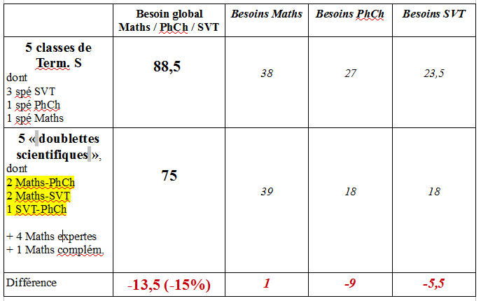
Le lycée à la carte affaiblit des enseignements
L’abandon d’une spécialité en Terminale se traduit par un affaiblissement de certaines disciplines , SES et SVT en particulier
Organisation en séries :
-on garde toutes les disciplines
-on approfondit l'une d'entre elles
Organisation modulaire :
-On se spécialise par soustraction

Slide 4
Le lycée à la carte fait disparaître des enseignements
Les enseignements optionnels ne sont pas financés et leur existence entre en concurrence avec la nécessité pédagogique de maintenir des groupes à effectifs réduits
LVC, LCA et enseignements artistiques tendent à disparaître de l’offre de formation

Slide 5
Les attendus du supérieur verrouillent l’offre de formation
Des attendus nationaux et une charte des établissements de l’enseignement supérieur doivent en théorie garantir la transparence des modalités d’accès à l’enseignement supérieur. https://cache.media.enseignementsup-recherche.gouv.fr/file/Plan_etudiant/79/2/Charte_attendus_862792.pdf
Les algorithmes locaux de classement des candidatures demeurent secrets
Malgré les dénégations ministérielles, l’établissement d’origine et le choix des spécialités en fin de Seconde sont déterminants

Slide 6
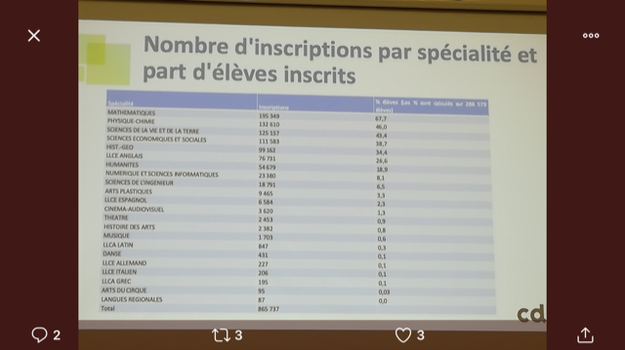
Bataille de chiffres
Combien d’élèves par spécialité? (Chiffres non consolidés du ministère)

Slide 7
Le lycée à la carte éclate le groupe classe et les lycées
Enseignements mutualisés
l’exemple des lycées nîmois (réseau de 6 lycées) : suite à des contraintes d'emplois du temps entre les établissements, les deux créneaux de 2h initialement prévus pour ces EDS mutualisés seront réduits à un, le mardi de 8h à 12h. Des élèves, refusés dans une spécialité dans le public, se sont vu proposer l’EDS dans le privé, ceci pour 1100€ pour l'année !
Emplois du temps étalés
Equipe pédagogique aux effectifs pléthoriques
Que deviennent les conseils de classe ? Quel avenir pour les missions du prof principal?

Slide 8
Quels ajustements ?
Le comité de suivi des réformes du lycée et du bac envisage des annonces sur les conseils de classe.
Il s’appuie sur les propositions de l’UNSA et du SGEN-CFDT pour envisager de substituer aux profs principaux des missions de référents (suivi individuel des élèves sur le cycle, référent bac-3/bac+3, coordinateur d’équipe pédagogique)

Slide 9
Le SNES-FSU fixe le cap des revendications
En urgence, supprimer la première session d’épreuves communes de contrôle continu et transformer celles du mois de juin en épreuves nationales
Si le ministère persiste à imposer des épreuves locales, imposer un cadrage strict
Financer les options par des dotations fléchées
Proposer à titre transitoire une organisation des enseignements qui maintienne la diversité de l’offre de formations et rétablisse sa cohérence
Remettre à plat les réformes du bac et du lycée pour revenir à un lycée organisé en séries

Slide 10
Le SNES-FSU demande des mesures transitoires
Conserver les trois enseignements de spécialité en terminale ?
Quelle place pour les maths ? (option dès la Première? Autre spécialité Maths adaptées aux Sciences humaines?)

Slide 11
Parcours ou séries, faut-il choisir?
Le Lycée général, c’est 3 séries et potentiellement 300 parcours!
Les séries offrent en réalité bien plus de possibilités de parcours : 142 parcours dans la série S, 87 parcours en L et les 66 parcours en ES

Slide 12
Les parcours des séries L et S

Slide 13
Les parcours de la série ES

Slide 14
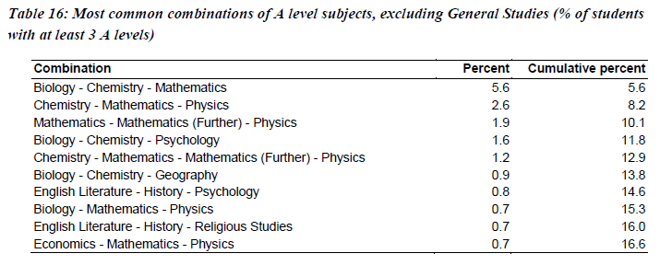
L’exemple britannique : Les 10 parcours les plus fréquents (2016)
Le lycée à la carte fait-il disparaître la hiérarchie entre les disciplines?

Slide 15
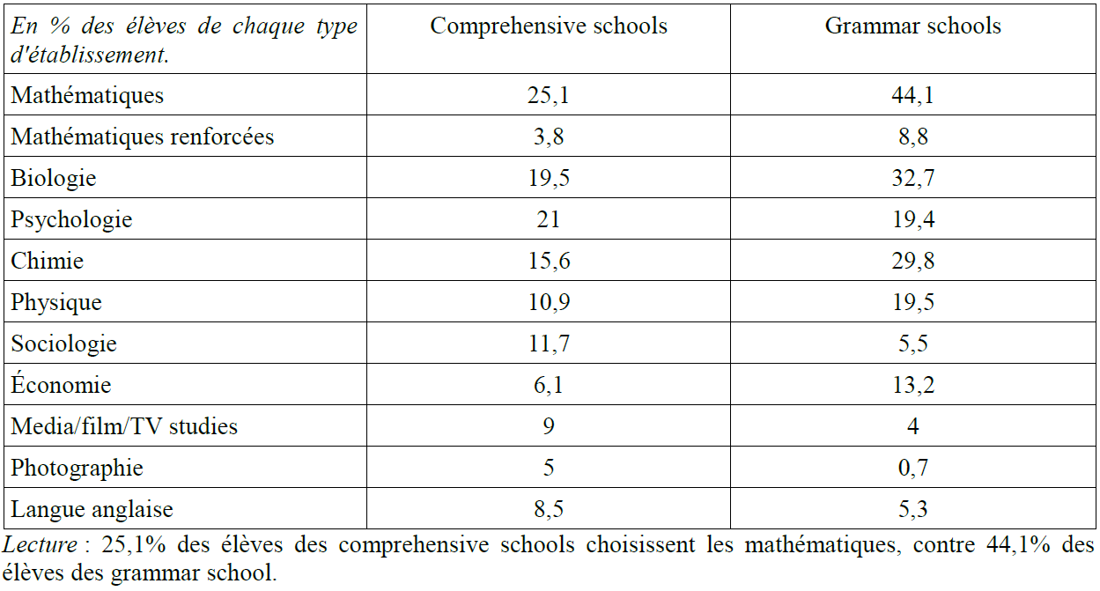
L’exemple britannique : les établissements fréquentés influencent les choix

Slide 16
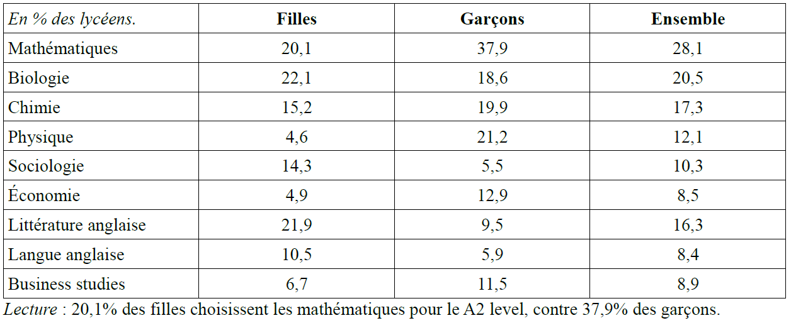
L’exemple britannique: le genre influence les choix

Slide 17
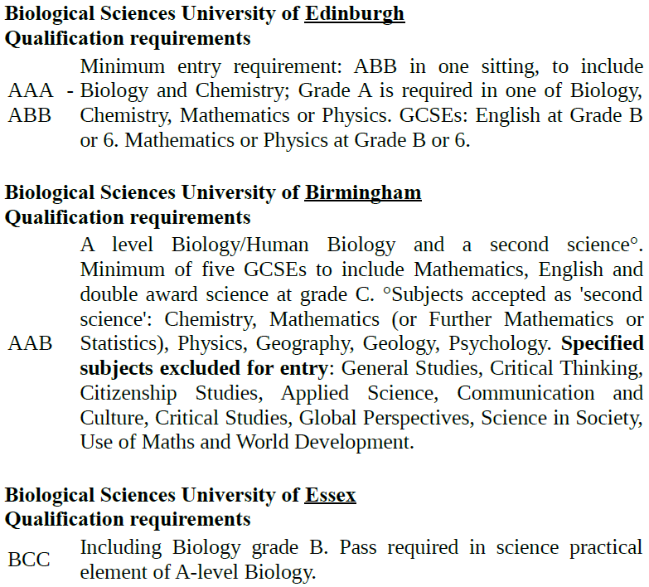
L’exemple britannique: les attendus du Supérieur sont déterminants
►Document tiré de l'équivalent britannique de Parcoursup (UCAS : www.ucas.com).
Exemple d'un élève qui voudrait faire une licence de Biologie.

